Slide 1
UBND QUẬN LONG BIÊN
TRƯỜNG MẦM NON GIANG BIÊN
PHÁT TRIỂN NHẬN THỨC
Đề tài: Ôn nhận biết nhóm đối tượng trong phạm vi 5, nhận biết chữ số 5
Lứa tuổi: 4-5 tuổi
Giáo viên: Nguyễn Thị Thường
Nguyễn Thị Bích Phượng
Năm học: 2023-2024

Slide 2
1, Ổn định tổ chức:
- Cho trẻ chơi trò chơi “Hái quả”

Slide 3
2, Phương pháp, hình thức tổ chức:
Ôn số lượng trong phạm vi 5

Slide 4
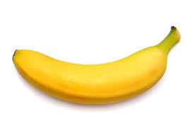
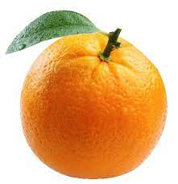
Bé hãy đếm số quả và đặt thẻ số tương ứng:
2
3
4
4

Slide 5
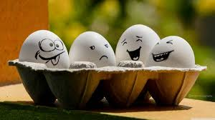
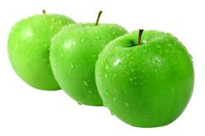
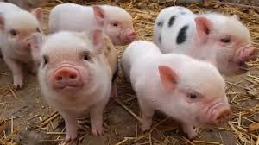
Trò chơi 1: Tìm đúng số lượng
3
4
5

Slide 6
5
5
5

Slide 7
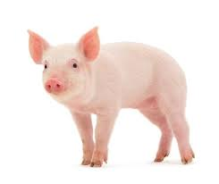
5

Slide 8
Giới thiệu chữ số 5
5

Slide 9
5

Slide 10
5

Slide 11
1 2 3 4 5

Slide 12
Ai tinh mắt
Trò chơi:
- Cách chơi: Các con hãy tìm chữ số 5 trong dãy số trên màn hình.
- Luật chơi: Cô sẽ chia các con về 3 đội. Khi hết 5 giây suy nghĩ, đội nào lắc xắc xô trước sẽ giành được quyền trả lời. Đội nào trả lời đúng sẽ giành được 1 điểm. Kết thúc các lượt chơi, đội nào giành được nhiều điểm nhất sẽ là đội chiến thắng.

Slide 13
3
5
1

Slide 16
3
2
5

Slide 19
5
3
1
4
2
5
5
3

Slide 22
Trò chơi: Đi theo chữ số 5
Cách chơi và luật chơi của trò chơi này như sau: Các con hãy tạo thành 2 nhóm và đi thật khéo léo theo hình chữ số 5 theo hướng mũi tên.

Slide 23
Trò chơi: Bé sáng tạo
- Cách chơi: Các con hãy tạo chữ số 5 bằng các cách khác nhau như: tô màu, in số 5, dùng đất nặn di màu, và tạo số từ các miếng ghép màu, nặn số 5.
- Luật chơi: Cô sẽ chia các con về 3 đội, các đội hãy thực hiện nhiệm vụ mà cô đã đưa ra cho mỗi đội. Kết thúc 1 bản nhạc, đội nào làm nhanh và đẹp nhất sẽ là đội chiến thắng.

Slide 24
3, Kết thúc:
- Cô nhận xét khen ngợi trẻ

